Slide 1

ESCENARIO DE RIESGO IDENTIFICACIÓN DE PROBABLES LOCALIDADES AFECTADAS
(PRONÓSTICO DE PRECIPITACIONES 27/03/2017 (09:00 HORAS)

Slide 2
Mapa de exposición alta y muy alta por inundación Según el Pronóstico de Lluvias
Mapa de exposición alta y muy alta por movimientos en masa
Según el Pronóstico de Lluvias
PIURA
HUANCABAMBA
EL CARMEN DE LA FRONTERA
DESLIZAMIENTOS
24/03/2017 (MTC)
PIURA
SULLANA
LANCONES
PRECIPITACIONES FUERTES
24/03/2017 (MTC)
LAMBAYEQUE
LAMBAYEQUE
OLMOS
PRECIPITACIONES FUERTES
24/03/2017 (MTC)
CAJAMARCA
SANTA CRUZ
CATACHE
PRECIPITACIONES FUERTES
28/03/2017 (MTC)
LA LIBERTAD
ASCOPE
CHOCOPE
PRECIPITACIONES FUERTES
24/03/2017 (MTC)
ANCASH
BOLOGNESI
COLQUIOC
DESLIZAMIENTOS
24/03/2017 (MTC)
LIMA
CAJATAMBO
MANAS
PRECIPITACIONES FUERTES
24/03/2017 (MTC)
HUANCAVELICA
CASTROVIRREYNA
CASTROVIRREYNA
PRECIPITACIONES FUERTES
24/03/2017 (MTC)
AYACUCHO
SUCRE
HUACAÑA
DESLIZAMIENTOS
24/03/2017 (MTC)

Slide 3
DISTRITOS EXPUESTOS
569 Distritos
1190 Distritos

Slide 4
ELEMENTOS EXPUESTOS A MOVIMIENTOS EN MASA
1872
14218
ELEMENTOS EXPUESTOS A INUNDACIONES
1249
10962

Slide 5
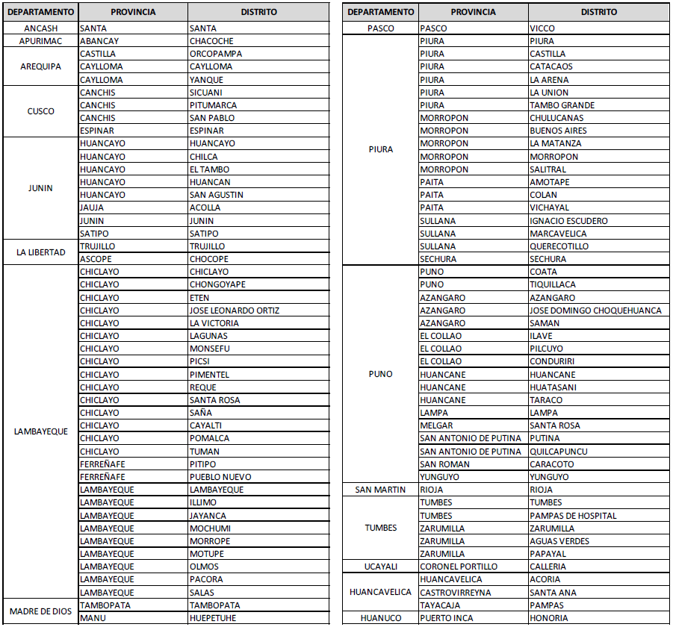
DISTRITOS EXPUESTOS POR INUNDACIÓN

Slide 6
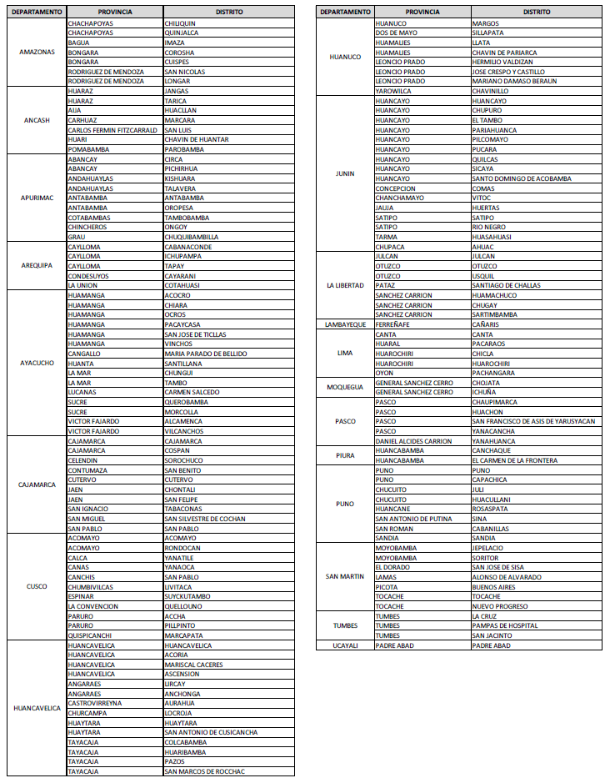
DISTRITOS EXPUESTOS A MOVIMIENTOS EN MASA

Slide 7
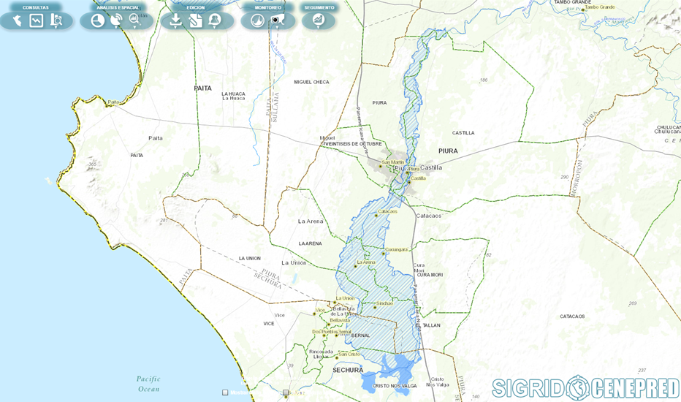
ALTO PIURA
20146 Pobladores
1011 Viviendas
5 Centros de Salud

Slide 8
BAJO PIURA
22894 Pobladores
2063 Viviendas
19 Centros de Salud

Slide 9

Consultas:
soporte-sigrid@cenepred.gob.pe

